Slide 1
Resolvendo conflitos

Slide 2
Temas
1
2
Conflitos
Evitando conflitos

Slide 3
Conflitos
1

Slide 4

Imagine que 2 ou mais pessoas modifiquem o mesmo arquivo. É aí que temos um conflito!

Slide 5
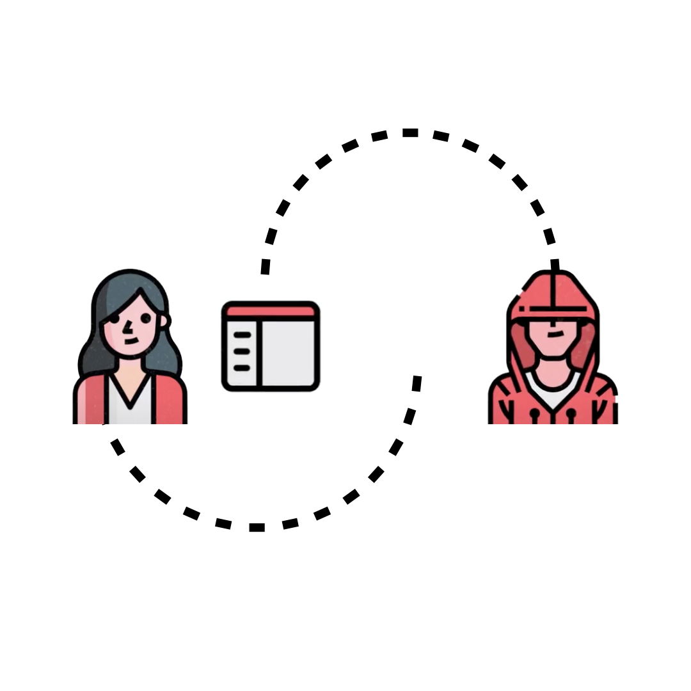
Conflitos
Imagine o seguinte cenário
Estamos trabalhando na pasta principal do projeto, no arquivo index.html.
Ao mesmo tempo, outro membro da equipe decide fazer uma modificação neste arquivo e carrega ele para o GitHub primeiro.
index.html

Slide 6
Conflitos
Algum tempo depois, quando você termina suas alterações, é o momento de finalmente carregar este arquivo para o GitHub...
Você verá um erro de que a sua versão não está atualizada, então é seu trabalho trazer essas atualizações.
Mas, como fazer isso?
Execute o comando:
git pull origin main
Baixa todas as alterações
Isso já resolve o conflito? Ainda não.

Slide 7
Conflitos
Compare os códigos e junte as versões.
Logo você terá que executar um novo commit
git add .
Adiciona as alterações no repositório
git commit -m "Resolvi conflitos"
Comita a alteração com uma mensagem, data/hora e autor
git push origin main
Carrega as alterações para o repositório remoto
Pronto!!

Slide 8
Evitando conflitos
2

Slide 9
Evitando conflitos
Boas maneiras de evitar conflitos são:
Manter os commits pequenos;
Uso de branches;
Boa comunicação com a equipe.
Isso diminui as chances de ocorrerem conflitos e, se acontecer, serão pequenos.

Slide 10


